Slide 1

Grupo 8 - Proyecto Películas
Integrantes:
Daniel Andrés Bernal Cáceres - 202020706
Mateo Lopez Cespedes - 202014481
Leandro Esteban Yara Ramírez - 202013928

Slide 2

Entendimiento de negocio
Problema de negocio: Analítica de reseñas y predicción de recepción
Enfoque analítico: Implementar un modelo de aprendizaje que clasifique las reseñas
Área beneficiada: División de contenidos multimedia
Técnicas y algoritmos por usar: Aprendizaje supervisado, tarea de clasificación y algoritmos de KNN, SVM y Multinomial Naive Bayes

Slide 3

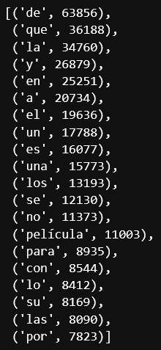
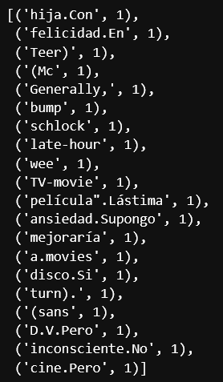
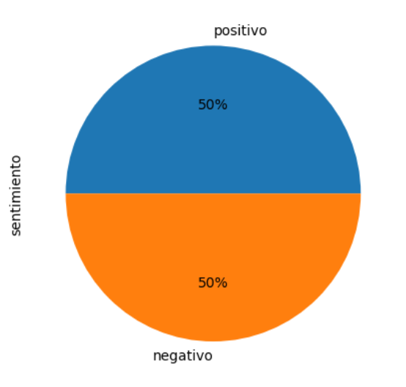
Entendimiento de datos
# Reseñas positivas = # Reseñas negativas -> ¡Modelo balanceado!
19 conjunciones entre las 20 palabras que más aparecen en las reseñas.
9 palabras mal puntuadas, 4 palabras con paréntesis y 2 palabras mal escritas entre las 20 menos usadas.

Slide 4

Procesamiento de datos
Importación de lista de "stopwords" en español y stemmer léxico
Creación de vectorizador para las 2500 palabras más usadas
Retiro de palabras que aparecen menos de 10 veces o en más del 80% de las reseñas
Eliminación de palabras insignificantes y caracteres que no son letras
Conversión de palabras a minúsculas y reducción a la raíz lingüística
Generación de dataframe modificado con el vectorizador
Creación de conjuntos de entrenamiento y prueba

Slide 5

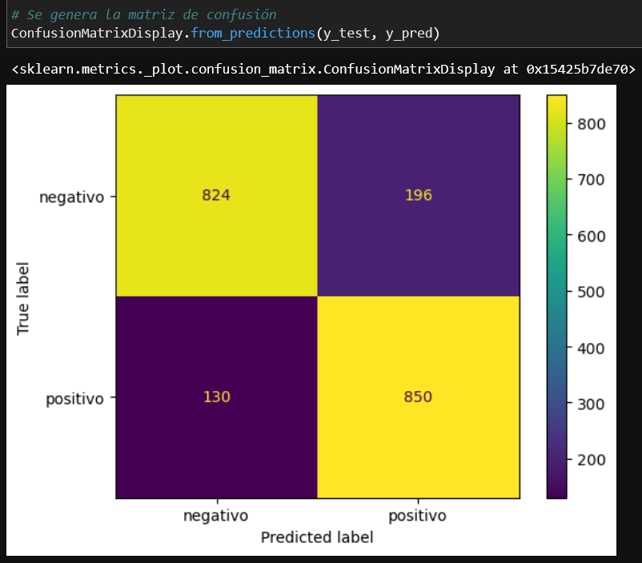
Algoritmo – SVM
Clasificar los datos en dos o más categorías
Se utiliza un kernel de núcleo lineal (función lineal)
El modelo clasifica correctamente el sentimiento de aproximadamente el 84% de las muestras del conjunto de prueba

Slide 6
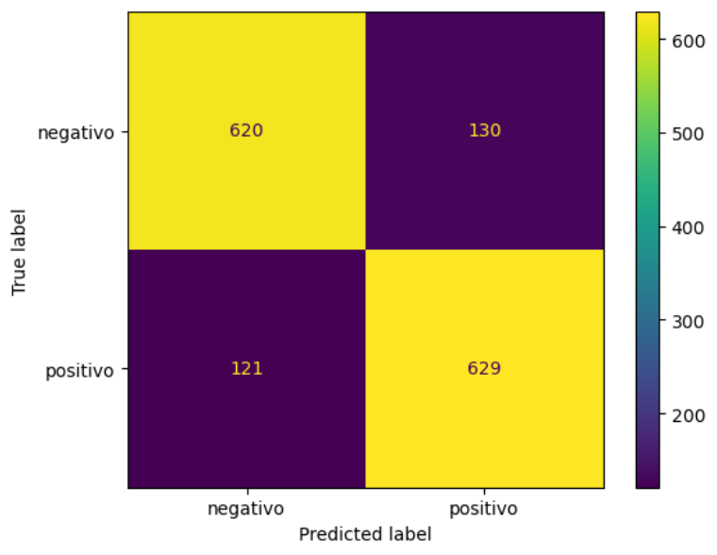
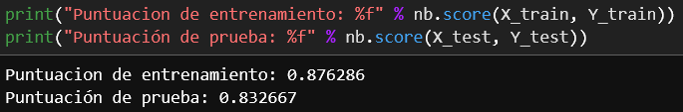
Algoritmo – Multinomial Naive Bayes
Calcula la probabilidad de un evento basado en sus condiciones relacionadas.
Supone el principio de independencia entre eventos.
Se basa en la frecuencia de aparición de las palabras de cada categoría (positivo o negativo).
Predice correctamente si una reseña es positiva o negativa el 83.2% de las ocasiones.

Slide 7
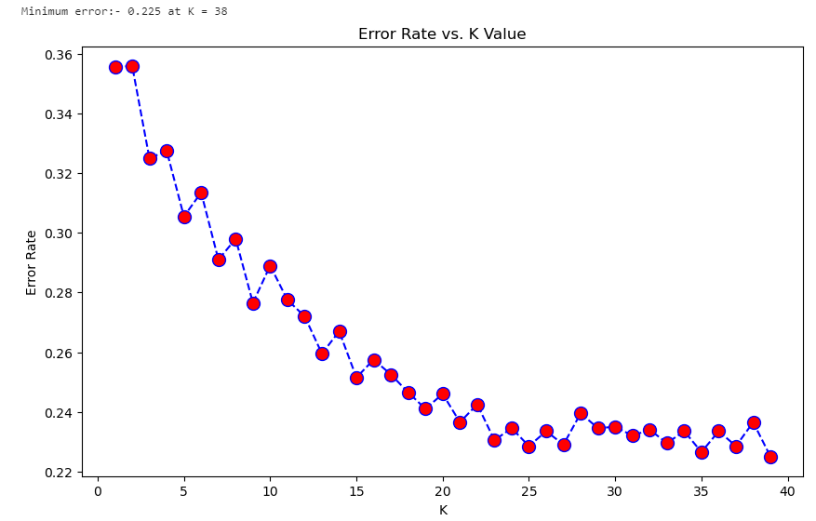
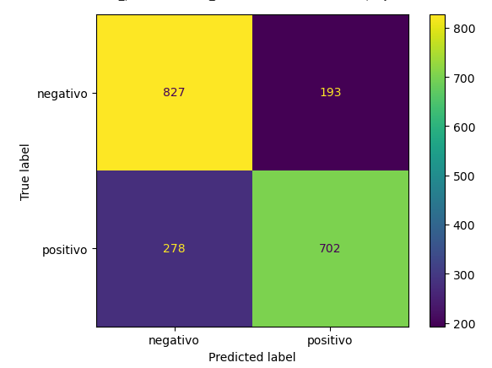

Algoritmo - KNN
Halla la categoría de un nuevo dato basándose en la categoría de sus k vecinos más cercanos
Entre menor sea el número de características, más preciso será. Por eso suele usarse con PCA
Tiene como hiperparámetro k: el número de vecinos que se consideran para hacer una clasificación
Tuvo una precisión de 76.45%

Slide 8

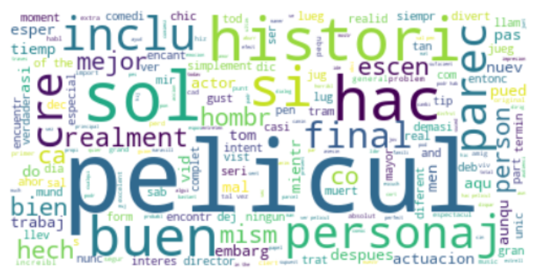
Conclusiones
El algoritmo de predicción más certero para el análisis de reseñas es SVM (83.7% de exactitud).
La compañía debería definir un mínimo de palabras en las reseñas para ofrecer información más significativa respecto al número de palabras que se pueden analizar.
Dentro del análisis de datos, las personas hablan en mayor medida de los personajes, el final y la historia de la película.

